Slide 1
HIDRO – NƯỚC
NGUỒN NHIÊN LIỆU SẠCH
https://www.youtube.com/watch?v=j9VLOXdx9VQ

Slide 2

VẤN ĐỀ 01: TÍNH CHẤT – ỨNG DỤNG CỦA HIDRO
KHHH:
H
CTHH:
H₂
NTK :
1
PTK :
2

Slide 3
VẤN ĐỀ 01: TÍNH CHẤT – ỨNG DỤNG CỦA HIDRO
H₂
O₂
TCVL
TCHH
Trạng thái
CuO
Tỉ khối
Màu
Mùi, vị

Slide 4
VẤN ĐỀ 01: TÍNH CHẤT – ỨNG DỤNG CỦA HIDRO
I. TÍNH CHẤT VẬT LÝ
- Hiđro là chất khí không màu, không mùi, không vị.
2
d
=
H₂
29
kk
- Khí hiđro nhẹ hơn không khí 14,5 lần.
- Là chất khí nhẹ nhất.
- Hiđro rất ít tan trong nước.

Slide 5
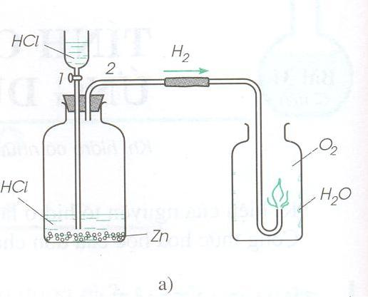
VẤN ĐỀ 01: TÍNH CHẤT – ỨNG DỤNG CỦA HIDRO
II. TÍNH CHẤT HOÁ HỌC
1. Tác dung với Oxi
https://www.youtube.com/watch?v=Mcn7NjFJcU0

Slide 6
VẤN ĐỀ 01: TÍNH CHẤT – ỨNG DỤNG CỦA HIDRO
II. TÍNH CHẤT HOÁ HỌC
1. Tác dụng với Oxi
2H₂ + O₂ 2H₂O
tº
Hỗn hợp khí hiđro và khí oxi là hỗn hợp nổ.
2. Tác dụng với CuO
https://www.youtube.com/watch?v=xsgwRSC_MUM

Slide 7
Cu
Cu
O
tº
H
H
H
H
+
O
H
+
H
- PTHH:
H₂
+
CuO
tº
H₂O
Cu
+
Đen
đỏ

Slide 8
VẤN ĐỀ 01: TÍNH CHẤT – ỨNG DỤNG CỦA HIDRO
II. TÍNH CHẤT HOÁ HỌC
2. Tác dụng với CuO
tº
H₂ + CuO → Cu + H₂O
Ở nhiệt độ thích hợp, khí hidro không những kết hợp với đơn chất oxi, mà nó còn có thể kết hợp được với nguyên tố oxi trong một số oxit kim loại. Khí hidro có tính khử. Các phản ứng này đều tỏa nhiệt

Slide 9
III. ỨNG DỤNG

Slide 10
VẤN ĐỀ 01: TÍNH CHẤT – ỨNG DỤNG CỦA HIDRO
BÀI TẬP
VIẾT PTHH:
Cho H₂ pư lần lượt với: CuO, FeO, Fe₂O₃, Fe₃O₄, ZnO, HgO, PbO, O₂.

